Slide 1
Supports du formateur Chapitre 10 : Couche application
CCNA Routing and Switching,
Introduction to Networks v6.0
Notes:
Cisco Networking Academy Program
Introduction to Networks v6.0
Chapitre 10 : Couche application

Slide 2
Supports du formateur – Chapitre 10 Guide de planification
Cette présentation PowerPoint est divisée en deux parties :
Guide de planification du formateur
Informations destinées à vous familiariser avec le chapitre
Outils pédagogiques
Présentation en classe pour le formateur
Diapositives facultatives que vous pouvez utiliser en classe
Commence à la diapositive 13
Remarque : retirez le guide de planification de cette présentation avant de la partager avec quiconque.
Notes:
2

Slide 3
Introduction to Network 6.0 Guide de planification
Chapitre 10 : Couche application
Notes:
Introduction to Network Guide de planification
Chapitre 10 : Couche application

Slide 4
Chapitre 10 : exercices
Quels sont les exercices associés à ce chapitre ?
N° de page | Type d'exercice | Nom de l'exercice | Facultatif ?
10.0.1.2 | Exercice en classe | Recherche d'applications | En option
10.1.1.4 | Exercice interactif | Application et présentation (protocoles et standards) | Recommandé
10.1.2.5 | Travaux pratiques | Étudier les problèmes relatifs au partage de fichiers en P2P | En option
10.2.1.7 | Packet Tracer | Web et e-mail | En option
10.2.2.4 | Contrôleur de syntaxe | Commandes de CLI Windows et Linux relatives à DNS | -
10.2.2.7 | Packet Tracer | Serveurs DHCP et DNS | En option
10.2.2.8 | Travaux pratiques | Observation de la résolution DNS | Recommandé
10.2.3.3 | Packet Tracer | FTP | En option
10.2.3.4 | Travaux pratiques | Découverte du protocole FTP | Recommandé
Le mot de passe utilisé dans le cadre des exercices Packet Tracer de ce chapitre est : PT_ccna5
Notes:
4

Slide 5
Chapitre 10 : exercices
Quels sont les exercices associés à ce chapitre ?
N° de page | Type d'exercice | Nom de l'exercice | Facultatif ?
10.3.1.1 | Exercice en classe | C'est l'heure de la pratique | En option
10.3.1.2 | Packet Tracer | Explorer un réseau | En option
10.3.1.3 | Plusieurs utilisateurs Packet Tracer | Tutoriel | En option
10.3.1.4 | Plusieurs utilisateurs Packet Tracer | Implémenter des services | En option
Le mot de passe utilisé dans le cadre des exercices Packet Tracer de ce chapitre est : PT_ccna5
Notes:
5

Slide 6
Chapitre 10 : évaluation
Une fois qu'ils ont terminé le chapitre 10, les élèves doivent se soumettre à l'évaluation correspondante.
Les questionnaires, les travaux pratiques, les exercices dans Packet Tracer, ainsi que les autres activités peuvent servir à évaluer, de manière informelle, les progrès des élèves.
Notes:
6

Slide 7
Chapitre 10 : bonnes pratiques
Avant d'enseigner le contenu du chapitre 10, le formateur doit :
Réussir la partie « Évaluation » du chapitre 10.
Les objectifs de ce chapitre sont les suivants :
Expliquer comment la couche application, la couche session et la couche présentation collaborent pour fournir des services réseau aux applications des utilisateurs finaux
Expliquer comment les protocoles de couche application les plus courants interagissent avec les applications des utilisateurs finaux
Expliquer le fonctionnement des protocoles Web et de messagerie
Expliquer le fonctionnement des protocoles d'adressage IP
Expliquer le fonctionnement des protocoles FTP
Notes:
7

Slide 8
Chapitre 10 : bonnes pratiques (suite)
La couche application est l'endroit où les données accèdent au réseau de données. À l'occasion d'une brève discussion, présentez les applications réseau/Internet les plus connues. On peut citer par exemple les navigateurs, les e-mails, Telnet, etc.
Expliquez aux élèves qu'il est essentiel de bien comprendre les services et les protocoles, car le trafic réseau peut être manipulé en fonction du service et du protocole utilisés. Par conséquent, les types de trafic réseau différents peuvent être identifiés par le protocole utilisé pour acheminer le trafic.
Les services d'applications peuvent être comparés à une entreprise qui fournit des services aux personnes. Par exemple, pour faire nettoyer un tapis, le client fait appel à un professionnel fournissant de tels services de nettoyage. Dans cette analogie, le protocole correspondrait aux méthodes et aux règles que le professionnel utilise pour fournir le service de nettoyage.
Protocole DHCP – « DORA l'exploratrice » – Détection, Offre, Requête, Accusé de réception.
Notes:
8

Slide 9
Chapitre 10 : bonnes pratiques (suite)
Expliquez que le travail du DNS consiste à faciliter l'interaction humaine avec le réseau grâce à la conversion des URL que nous utilisons avec les logiciels en adresses numériques utilisées par les réseaux de données. Expliquez que c'est à la fois un service et un protocole.
Utilisez Wireshark pour capturer un flux de paquets sur un site Web populaire. Faites remarquer que DNS demande une adresse IP à l'URL du site Web et montrez la réponse avec l'adresse IP.
Expliquez que le rôle du DHCP consiste à faciliter l'interaction humain/réseau en permettant aux utilisateurs d'obtenir automatiquement les adresses IP pour leurs ordinateurs.
- DHCP est un service client-serveur dont le logiciel client se trouve sur un ordinateur et le logiciel serveur sur un serveur.
- Il s'agit d'un service de requête/réponse dans lequel le serveur DHCP écoute les requêtes DHCP du client et y répond.
- Lorsqu'un ordinateur configuré pour utiliser DHCP est sous tension, il envoie une requête DHCP pour obtenir une adresse IP. N'importe quel serveur DHCP disponible répond alors en envoyant une adresse IP (avec d'autres informations de configuration IP).
Notes:
9

Slide 10
Chapitre 10 : bonnes pratiques (suite)
Dans les réseaux P2P, chaque ordinateur peut faire office de client ou de serveur. C'est pour cette raison qu'ils sont considérés comme égaux (le terme anglais « peer » signifie « pair »).
Expliquez que la gestion d'un réseau P2P est difficile, car elle est décentralisée. Autrement dit, chaque utilisateur est responsable de ses propres stratégies d'accès.
La gestion décentralisée complique également la mise en place de la sécurité.
Assurez-vous que les élèves ne confondent pas les réseaux P2P avec les applications P2P telles que Gnutella et Napster.
Dans les réseaux P2P, les ordinateurs peuvent fonctionner aussi bien en tant que clients et serveurs au cours de la même communication. Les applications P2P permettent aux utilisateurs de partager directement les types de fichiers spécifiés en P2P ou via des réseaux client/serveur.
Notes:
10

Slide 11
Chapitre 10 : aide supplémentaire
Pour obtenir davantage d'aide sur les stratégies d'enseignement, notamment les plans de cours, l'utilisation d'analogies pour expliquer des concepts difficiles et les sujets de discussion, consultez la communauté CCNA à l'adresse https://www.netacad.com/group/communities/community-home
Les bonnes pratiques du monde entier relatives au programme CCNA Routing and Switching sont disponibles à l'adresse https://www.netacad.com/group/communities/ccna-blog
Si vous souhaitez partager des plans de cours ou des ressources, téléchargez-les sur le site de la communauté CCNA afin d'aider les autres formateurs.
Les élèves peuvent s'inscrire à la formation Packet Tracer Know How 1: Packet Tracer 101 (inscription en libre-service).
Notes:
11

Slide 12


Slide 13
Chapitre 10 : Couche application
Introduction to Networks v6.0
Notes:
Cisco Networking Academy Program
Introduction to Networks v6.0
Chapitre 10 : Couche application

Slide 14
Chapitre 10 – Sections et objectifs
10.0 Introduction
10.1 Les protocoles de couche application
Expliquer comment la couche application, la couche session et la couche présentation collaborent pour fournir des services réseau aux applications des utilisateurs finaux
Expliquer comment les protocoles de couche application les plus courants interagissent avec les applications des utilisateurs finaux
10.2 Les protocoles et les services de la couche application les plus connus
Expliquer le fonctionnement des protocoles Web et de messagerie
Expliquer le fonctionnement des protocoles d'adressage IP
Expliquer le fonctionnement des protocoles FTP
10.3 Synthèse
Notes:
14

Slide 15
10.1 Les protocoles de couche application
Notes:
Cisco Networking Academy Program
Introduction to Networks v6.0
Chapitre 10 : Couche application

Slide 16
Les protocoles de couche application Application, présentation, session
Couche application
La plus proche de l'utilisateur.
Les protocoles de la couche application facilitent l'échange des données entre les programmes s'exécutant sur les hôtes source et de destination.
La couche application TCP/IP remplit les fonctions des trois couches supérieures du modèle OSI.
Les protocoles courants de la couche application sont les suivants : HTTP, FTP, TFTP, DNS.
Couches présentation et session
Mise en forme, compression et chiffrement des données.
QuickTime et MPEG (Motion Picture Experts Group) comptent parmi les normes de vidéo les plus courantes.
Exemples de formats d'images graphiques : GIF, JPEG et PNG.
La couche session crée et gère les communications entre les applications source et de destination.
La couche session traite l'échange des informations pour commencer un dialogue, le maintenir actif et redémarrer les sessions interrompues ou inactives.
Notes:
10.1 : Les protocoles de la couche application
10.1.1 : Application, présentation, session

Slide 17
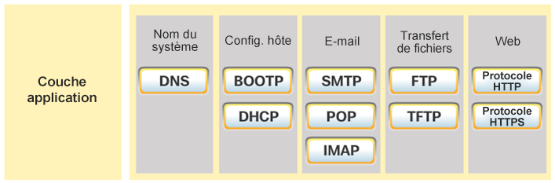
Les protocoles de la couche application Application, présentation, session (suite)
Protocoles de couche application TCP/IP
Les protocoles d'application TCP/IP spécifient les informations de format et de contrôle nécessaires aux fonctions Internet courantes.
Les protocoles de couche application doivent être mis en œuvre sur les périphériques source et de destination.
Ceux qui sont mis en œuvre sur l'hôte source et l'hôte de destination doivent être compatibles pour que les communications aboutissent.
Notes:
10.1 : Les protocoles de la couche application
10.1.1 : Application, présentation, session (suite)

Slide 18
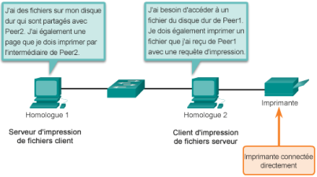
Les protocoles de la couche application Interaction des protocoles d'application avec les applications des utilisateurs
Modèle client-serveur
Les clients demandent des informations et les serveurs les fournissent.
Les processus client et serveur sont considérés comme faisant partie de la couche application.
Le contenu des données échangées dépend de l'application utilisée.
La messagerie électronique est un exemple d'interaction client-serveur.
Réseaux peer to peer
Les données sont accessibles sans l'intervention d'un serveur dédié.
Deux ordinateurs ou plus peuvent être connectés à un réseau P2P pour partager des ressources.
Chaque périphérique connecté (« peer » ou « homologue ») peut faire office de serveur ou de client.
Les rôles du client et du serveur sont définis en fonction de chaque requête.
Notes:
10.1 : Les protocoles de la couche application
10.1.2 : Interaction des protocoles d'application avec les applications des utilisateurs

Slide 19
Les protocoles de la couche application Interaction des protocoles d'application avec les applications des utilisateurs (suite)
Applications peer to peer
Certaines applications P2P utilisent un système hybride, où le partage des ressources est décentralisé.
Les index qui pointent vers les emplacements des ressources sont stockés dans un répertoire centralisé.
Dans un système hybride, chaque homologue accède à un serveur d'index pour obtenir l'emplacement d'une ressource stockée chez un autre homologue.
Applications P2P courantes
Parmi les réseaux P2P courants, citons eDonkey, G2, BitTorrent.
De nombreuses applications P2P permettent aux utilisateurs de partager simultanément des parties de plusieurs fichiers.
Un petit fichier torrent contient des informations sur l'emplacement des autres utilisateurs et des ordinateurs dits « trackers ».
Les trackers sont des ordinateurs qui effectuent le suivi des fichiers hébergés par les utilisateurs.
Cette technologie s'appelle BitTorrent. Il existe de nombreux clients BitTorrent, par exemple BitTorrent, uTorrent, Frostwire et qBittorrent.
Notes:
10.1 : Les protocoles de la couche application
10.1.2 : Interaction des protocoles d'application avec les applications des utilisateurs (suite)

Slide 20
10.2 Les protocoles et les services de couche application les plus connus
Notes:
Cisco Networking Academy Program
Introduction to Networks v6.0
Chapitre 10 : Couche application

Slide 21
Les protocoles et les services de la couche application les plus connus Les protocoles Web et de messagerie
HTTP et HTML
Une URL est une référence à un serveur Web.
L'URL et l'URI sont les noms que la plupart des utilisateurs associent aux adresses Web.
L'URL contient le protocole, le nom du serveur et le nom de fichier demandé.
DNS traduit la partie nom du serveur de l'URL en adresse IP valide, pour pouvoir contacter le serveur.
HTTP et HTTPS
Le navigateur envoie une requête GET à l'adresse IP du serveur et demande le fichier index.html.
Le serveur envoie le fichier demandé au client.
Le fichier index.html est spécifié dans l'URL et contient le code HTML de cette page Web.
Le navigateur traite le code HTML et met en forme la page pour la fenêtre du navigateur, en fonction du code détecté dans le fichier.
HTTP n'est pas un protocole sécurisé. Les messages peuvent être interceptés.
HTTPS utilise l'authentification et le chiffrement pour sécuriser les données.
Notes:
10.2 : Les protocoles et les services de la couche application les plus connus
10.2.1 : Les protocoles Web et de messagerie

Slide 22
Les protocoles et les services de la couche application les plus connus Les protocoles Web et de messagerie (suite)
Protocoles de messagerie électronique
L'e-mail est une méthode de stockage et de transfert qui permet d'envoyer, de stocker et de récupérer des messages électroniques.
Les e-mails sont stockés sur des serveurs de messagerie.
Les clients de messagerie communiquent avec les serveurs de messagerie pour envoyer et recevoir des messages.
Les serveurs de messagerie communiquent avec d'autres serveurs de messagerie pour acheminer les messages d'un domaine à un autre.
La messagerie fonctionne avec trois protocoles : SMTP, POP et IMAP.
Fonctionnement du protocole SMTP
Le format des messages SMTP nécessite un en-tête et un corps de message.
L'en-tête doit comporter l'adresse e-mail du destinataire et celle de l'expéditeur. Les deux doivent être correctement saisies.
Un client SMTP envoie un e-mail en se connectant à un serveur SMTP sur le port 25.
Le serveur reçoit le message et le stocke dans une boîte aux lettres locale ou le relaie à un autre serveur de messagerie.
Les utilisateurs se servent d'un client de messagerie pour récupérer les e-mails stockés sur le serveur.
Notes:
10.2 : Les protocoles et les services de la couche application les plus connus
10.2.1 : Les protocoles Web et de messagerie (suite)

Slide 23
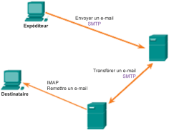
Les protocoles et les services de la couche application les plus connus Les protocoles Web et de messagerie (suite)
Fonctionnement du protocole POP
Les messages sont téléchargés depuis le serveur vers le client.
Les clients de messagerie dirigent leurs requêtes POP jusqu'aux serveurs sur le port TCP 110.
Le protocole POP permet de télécharger les e-mails sur l'appareil du client (ordinateur ou téléphone) et de les supprimer du serveur.
Lorsqu'ils sont téléchargés, ils sont stockés sur l'appareil à l'origine du téléchargement.
Protocoles IMAP
IMAP est un autre protocole qui permet de réceptionner des e-mails.
Les e-mails s'affichent à l'intention de l'utilisateur, mais ils ne sont pas téléchargés.
Les e-mails d'origine restent sur le serveur jusqu'à ce qu'ils soient manuellement supprimés par l'utilisateur.
Les utilisateurs affichent des copies des messages dans leur logiciel de messagerie.
Prise en charge des hiérarchies de dossiers afin d'organiser et de stocker les e-mails.
Lorsqu'un utilisateur décide de supprimer un message, le serveur synchronise cette action et supprime le message du serveur.
Notes:
10.2 : Les protocoles et les services de la couche application les plus connus
10.2.1 : Les protocoles Web et de messagerie (suite)

Slide 24
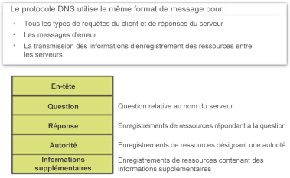
Les protocoles et les services de la couche application les plus connus Les services d'adressage IP
Domain Name Service (service de noms de domaines)
Il n'est pas facile de mémoriser les adresses IP.
Il a donc fallu créer des noms de domaine pour nous faciliter les choses.
Les ordinateurs ont toujours besoin de l'adresse numérique pour pouvoir communiquer.
Le protocole DNS assure la conversion dynamique du nom de domaine en adresse IP valide.
Format du message DNS
Exemples de dossiers DNS : A, NS, AAAA et MX.
Les serveurs DNS recherchent d'abord dans leurs propres dossiers, puis relaient la demande du client aux autres serveurs s'ils ne peuvent pas y répondre.
La réponse est ensuite transmise au client.
Le client stocke souvent les résolutions de noms précédentes. Utilisez la commande ipconfig /displaydns pour afficher les entrées DNS mises en cache sous Windows.
Notes:
10.2 : Les protocoles et les services de la couche application les plus connus
10.2.2 : Les services d'adressage IP

Slide 25
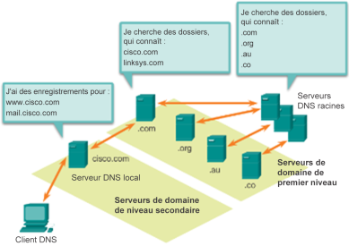
Les protocoles et les services de la couche application les plus connus Les services d'adressage IP (suite)
Hiérarchie DNS
Le protocole DNS utilise un système hiérarchique.
La structure d'attribution de noms est divisée en petites zones gérables.
Chaque serveur DNS gère uniquement les mappages entre noms et adresses IP dans une petite partie de la structure DNS.
Les requêtes pour des zones qui ne sont pas stockées sur un serveur DNS précis sont transmises à d'autres serveurs où elles sont traduites.
Les domaines de premier niveau représentent le type de domaine ou le pays d'origine. .com, .org, .au et .co sont des exemples de domaines de premier niveau.
Commande nslookup
Utilisez la commande nslookup pour envoyer des requêtes DNS.
Utile pour le dépannage DNS.
Notes:
10.2 : Les protocoles et les services de la couche application les plus connus
10.2.2 : Les services d'adressage IP (suite)

Slide 26
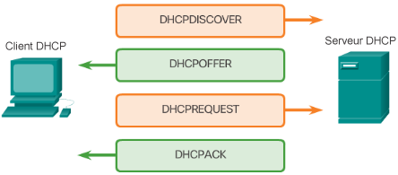
Les protocoles et les services de la couche application les plus connus Les services d'adressage IP (suite)
Protocole DHCP (Dynamic Host Configuration Protocol)
Les ordinateurs ont besoin d'informations IP pour communiquer sur un réseau.
Ces informations IP incluent les adresses de l'hôte et de la passerelle, le masque et le serveur DNS.
Le protocole DHCP assure la distribution automatisée et évolutive des informations IP.
Les adresses DHCP distribuées sont affectées pour une période de temps définie.
Les adresses sont renvoyées au pool pour y être recyclées si elles ne sont plus utilisées.
DHCP prend en charge IPv4 et DHCPv6 prend en charge IPv6.
Fonctionnement du protocole DHCP
Le client diffuse une requête DHCPDISCOVER.
Un serveur DHCP répond en envoyant un message DHCPOFFER.
Le client envoie un message DHCPREQUEST au serveur qu'il veut utiliser (dans le cas de plusieurs offres).
Un client peut également demander une adresse que le serveur lui a déjà attribuée précédemment.
Le serveur renvoie un message DHCPACK pour confirmer que le bail a été finalisé.
Notes:
10.2 : Les protocoles et les services de la couche application les plus connus
10.2.2 : Les services d'adressage IP (suite)

Slide 27
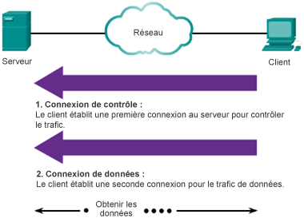
Les protocoles et les services de la couche application les plus connus Les services de partage de fichiers
File Transfer Protocol
Le protocole FTP a été développé pour permettre le transfert de fichiers sur le réseau.
Un client FTP est une application s'exécutant sur un ordinateur client. Il sert à envoyer et à extraire des données d'un serveur FTP.
Le protocole FTP nécessite deux connexions entre le client et le serveur : l'une pour les commandes et les réponses, l'autre pour le transfert de fichiers.
Le client initie et établit la première connexion au serveur pour contrôler le trafic sur le port TCP 21.
Il établit une seconde connexion au serveur pour effectuer le transfert de données sur le port TCP 20.
Le client peut télécharger des données à partir du serveur ou en direction du serveur.
Notes:
10.2 : Les protocoles et les services de la couche application les plus connus
10.2.3 : Les services de partage de fichiers

Slide 28
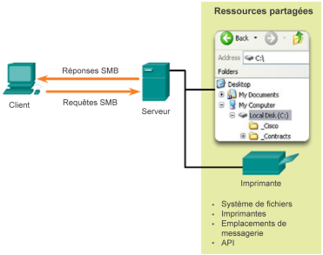
Les protocoles et les services de la couche application les plus connus Les services de partage de fichiers (suite)
Server Message Block
SMB est un protocole de partage de fichiers entre clients et serveurs.
Tous les messages SMB partagent un format commun.
Le partage de fichiers et les services d'impression SMB sont devenus la base des réseaux Microsoft Windows.
Les produits Microsoft prennent désormais en charge les protocoles TCP/IP pour assurer le partage direct de ressources SMB.
Une fois la connexion établie, l'utilisateur du client peut accéder aux ressources résidant sur le serveur comme si elles étaient situées localement sur l'hôte client.
Les systèmes d'exploitation Mac, LINUX et UNIX implémentent le protocole SMB différemment.
Notes:
10.2 : Les protocoles et les services de la couche application les plus connus
10.2.3 : Les services de partage de fichiers (suite)

Slide 29
10.3 Synthèse
Notes:
Cisco Networking Academy Program
Introduction to Networks v6.0
Chapitre 10 : Couche application

Slide 30
Synthèse du chapitre Synthèse
Expliquer le rôle de la couche application dans la prise en charge des applications destinées aux utilisateurs finaux
Expliquer le fonctionnement des protocoles et services les plus courants de la couche application TCP/IP
Notes:
9.3.1 : Synthèse

Slide 31
Chapitre 10 Nouveaux termes/commandes
Protocole HTTP (Hypertext Transfer Protocol)
FTP (File Transfer Protocol)
Protocole TFTP (Trivial File Transfer Protocol)
IMAP (Internet Message Access Protocol)
Système de noms de domaine (DNS)
SMTP (Simple Mail Transport Protocol)
Protocole POP (Post Office Protocol)
Protocole DHCP
QuickTime et MPEG (Motion Picture Experts Group)
GIF (Graphics Interchange Format)
JPEG (Joint Photographic Experts Group)
PNG (Portable Network Graphics)
BOOTP
HTTPS
Modèle client-serveur
Réseau homologue-à-homologue (P2P)
Réseaux P2P
Applications P2P
Protocole Gnutella
BitTorrent
URL (Uniform Resource Locator)
URI (Uniform Resource Identifier)
Get
Post
Put
HTTPS (HTTP Secure)
SSL (Secure Socket Layer)
Protocole SMTP
Protocole POP (Post Office Protocol)
Notes:
Nouveaux termes/commandes

Slide 32
Chapitre 10 Nouveaux termes/commandes
IMAP
Port 25 (SMTP)
Port TCP 110 (POP)
Nom de domaine
Protocole DNS
Types de dossiers : A, NS, AAAA, MX
ipconfig /displaydns
.com, .org, .au et .co sont des domaines de premier niveau
10.2.2.4
Nslookup
10.2.2.5
DHCP (Dynamic Host Configuration Protocol) pour IPv4
DHCPv6
10.2.2.6
Découverte DHCP
Offre DHCP
Requête DHCP
Accusé de réception DHCP
Accusé de réception négatif DHCP
DHCPv6 : SOLICIT, ADVERTISE, INFORMATION REQUEST et REPLY
10.2.3.1
FTPd (FTP daemon)
10.2.3.2
Server Message Block (SMB)
Notes:
Nouveaux termes/commandes

Slide 34


